Slide 1
Comment réduire le nombre d’accidents
Mathieu Pieronne, Louis Lefebvre, Venkatesh Subramani, Julian Kopp

Slide 2
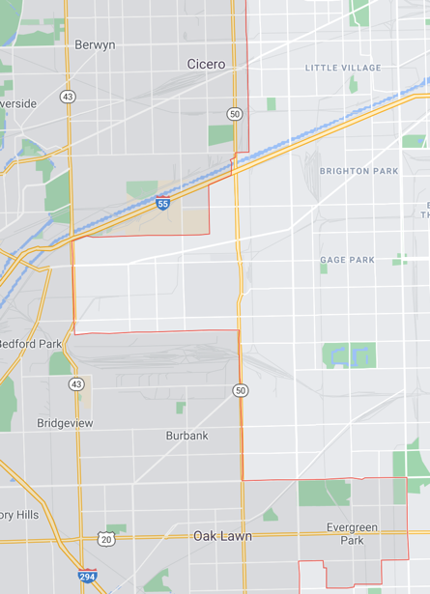


I/ Business Model
Approcher une zone de risque
→
Signal d’avertissement
Pour qui est-ce que intéressant?
Assurance: réduction d’accidents et du coût lié à ses accidents
Conducteur: réduction des risques routiers et frais de contrat d’assurance (Le client accepte d’avoir le module le prévenant d'éventuels dangers et paye son contrat moins cher en contrepartie)

Slide 3









Quelles sont les données collectées ?
Open Source
Assurance
Contrats d’assurance
Géolocalisation
Relevé des accidents
Données météo
Centres de police
Conducteur
On point Weather (750$)

Slide 4
Deux phases
Go-live
Built & Test
Production
Aucune donnée personnelle
Données de Chicago
Aucune garantie sur fiabilité
Mentionner la clause de non-responsabilité
Géolocalisation en temps réelle du conducteur
Météo en temps réel

Slide 5
Évaluation des incidences sur la vie privée
Le mode de traitement
Le modèle s’execute localement
Avoir fiabilité des clients
Raison: nous = aspirants data scientist + consommateurs
Opérations de traitement
Données de Géo-location & Météo sont utilisés pour définir un score
Proportionnalité
Sans la localisation en temps réel le service n’est pas utile pour le conducteur
Aucune donnée personnelle est nécessaire

Slide 6
Privacy by Design & Default
Anonymisation
Example: {Emmanuel Macron 6578HD35, lon: 41.8333925, lan: -88.0121478}
Changement du identifiant
Pour chaque trajet, la voiture crée un nouvel identifiant
Lundi, 24/5: {6578HD35, lon: 41.8333925, lan: -88.0121478}
Mardi, 25/5: {6920GIE34, lon: 41.4564234, lan: -87.587634}
Temps de sauvegarde
Supprimer les données 24h après utilisation
→ Séparer les informations sur la localisation, des informations du contrat d’assurance

Slide 7
GDPR Principes de la protection des données 1/2
Légalité, équité et transparence
La collecte et le traitement des données de géolocalisation du conducteur sont définis dans le contrat d’assurance.
Limites d’utilisation
La collecte et le résultat du traitement des données sont utilisés uniquement pour avertir le conducteur lorsqu’il entre dans des zones historiquement plus dangereuses dans les conditions extérieures rencontrées.
Minimisation des données
Notre service est indépendant de l’assurance elle-même. Les données de géolocalisation en temps réel sont donc les seules données collectées et traitées.
Précision
Comme dit précédemment, notre service collecte les données de géolocalisation sans indicateur de temps. Il n’est donc pas possible de conserver des données précises (pas de contexte) ou à jour (pas d’indicateurs de temps).

Slide 8
GDPR Principes de la protection des données 2/2
Limitation du stockage
Les données de géolocalisation sont supprimées après que les informations sur la zone actuelle sont transmises à notre service
Intégrité et confidentialité
Les identifiants de géolocalisation sont changées pour chaque session. On ne peut pas déduire les informations personnelles du contrat d’assurance à partir des identifiants.
Si ces mesures ne sont pas suffisantes, les calculs de notre modèle peuvent être sous-traités sur des calculateurs de données certifiés. Cela renforce l’anonymisation des identifiants et la séparations des données avec celles de l’assurance.
Accountability
Les seules données récoltées du conducteurs seront sa position. Sa recolte sera temporaire, ses données seront chiffrées et le conducteur en aura conscience en signant le contrat d’assurance.

Slide 9
Merci de votre attention!
Questions?

